Slide 1
2018级第一学期第1次线上赛题解
主讲人 : CST17017 涂学彬
CST17037 陈锟

Slide 2
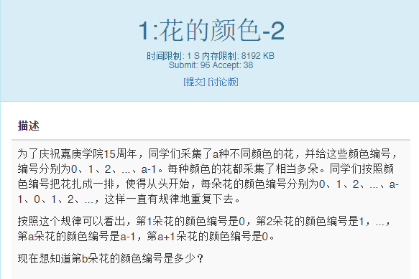

Slide 3
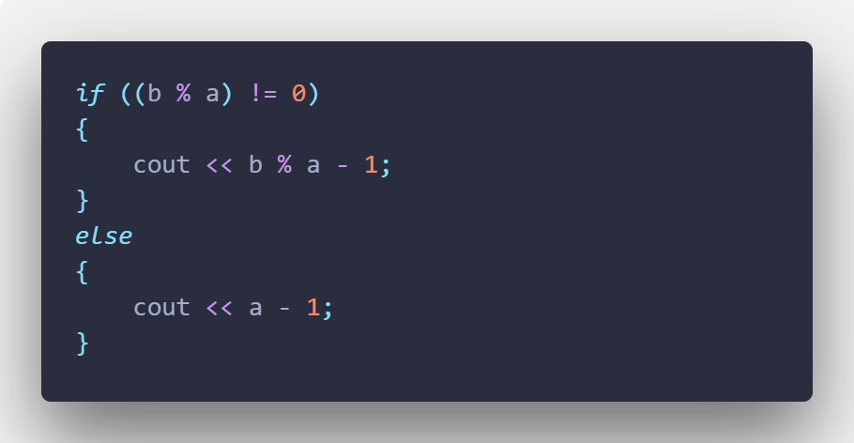
在 a = 4 时，b取1~9对应的情况如下
b | 1 | 2 | 3 | 4 | 5 | 6 | 7 | 8 | 9
b % a | 1 | 2 | 3 | 0 | 1 | 2 | 3 | 0 | 1
ans | 0 | 1 | 2 | 3 | 0 | 1 | 2 | 3 | 0
我们不难发现当b % a == 0时，ans = 4 – 1 = 3，由于是以4个为一周期，
因此推广到其它b % a != 0的情况下时ans = b % a - 1。

Slide 4
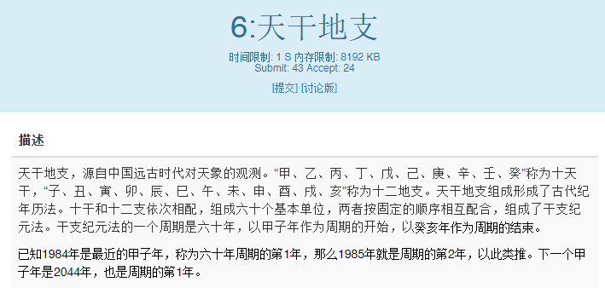

Slide 5
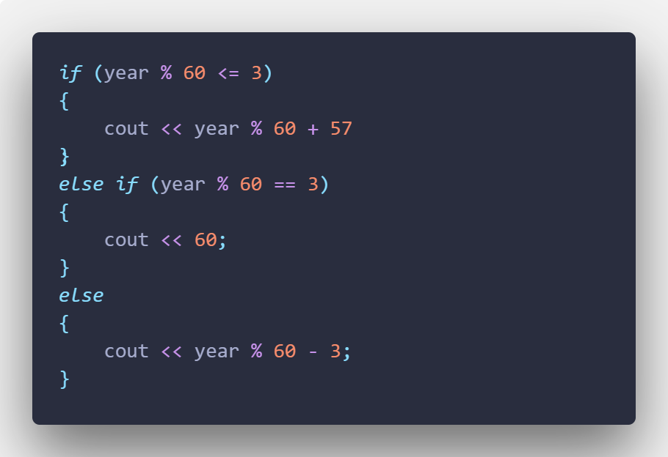
年份 | … | 3 | … | 1983 | 1984 | 1985 | … | 2044 | …
年份 % 60 - 3 | … | 0 | … | 0 | 1 | 2 | … | 1 | …
周期 | … | 60 | … | 60 | 1 | 2 | … | 1 | …
通过计算我们发现1984 % 60 = 2044 % 60 = 4
那么我们可以推测年份对应的周期为n % 60 - 3
但是如果当n % 60 – 3 == 0时，周期应为 60
特别地，注意一下1、2年对应的周期

Slide 6
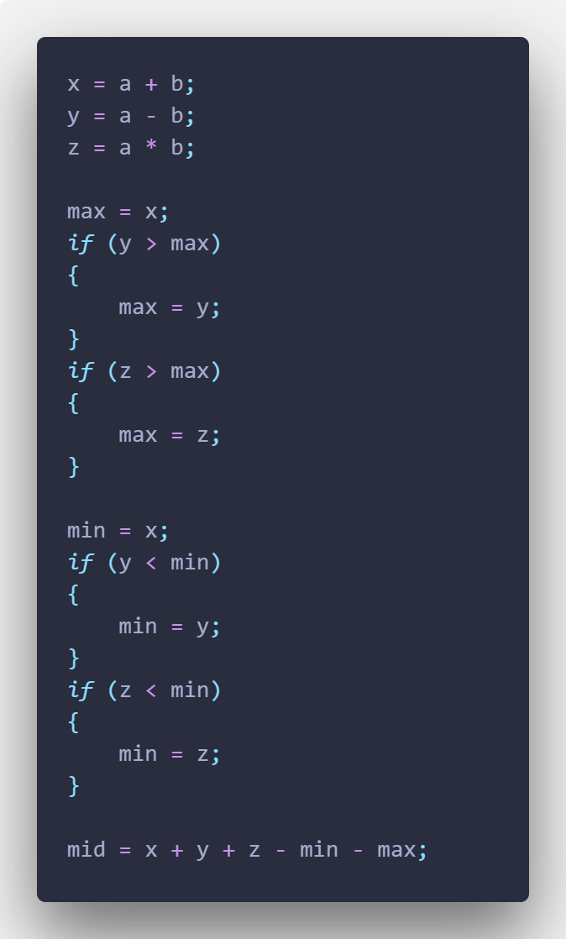
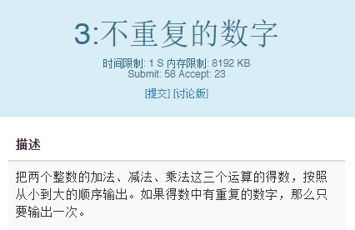
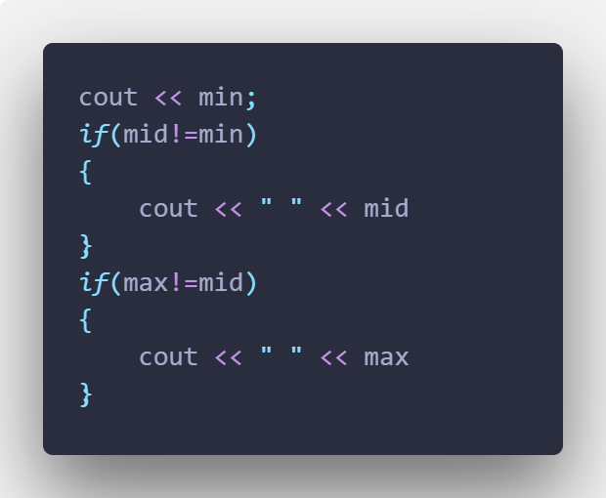

Slide 7
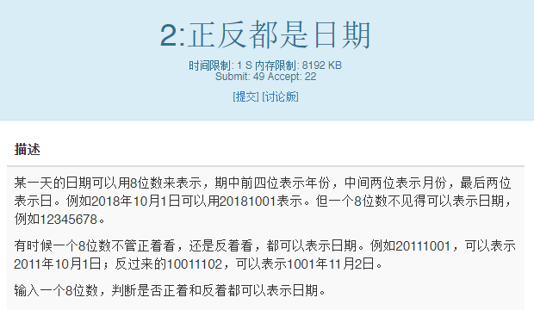

Slide 8
如何把一个数字中的某几个数字提取出来？
这里我们假设n=12345
1 | 2 | 3 | 4 | 5
n/10000 | n%/1000%10 | n/100%10 | n/10%10 | n%10
如果我们要把23提取出来，那么23= n%/1000%10*10+ n/100%10*1

Slide 9
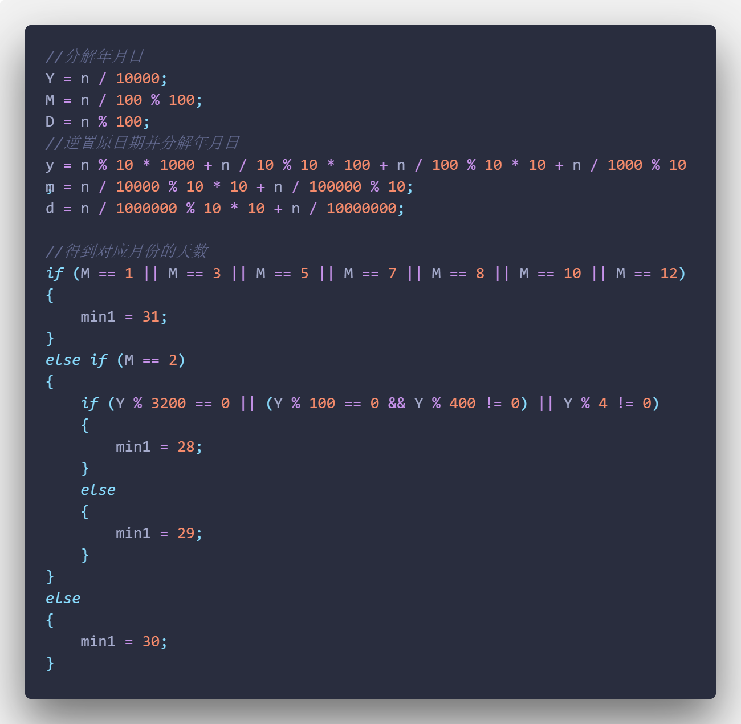
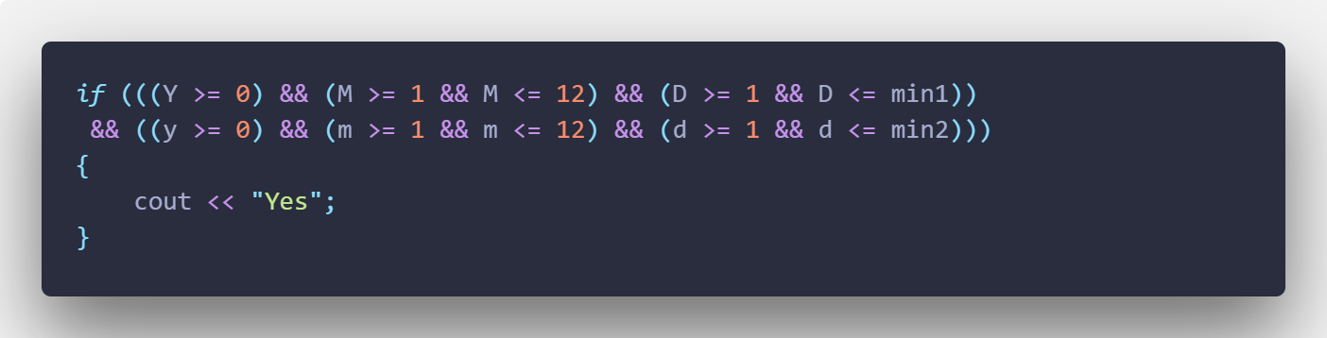

Slide 10
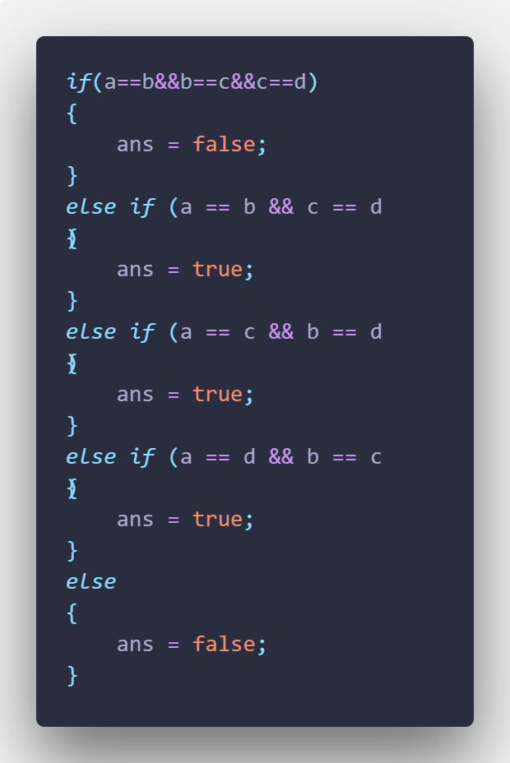
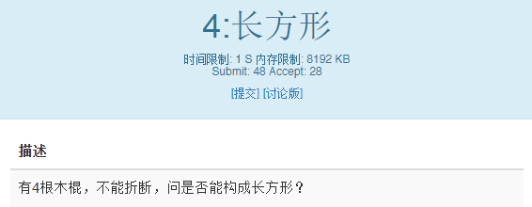

Slide 11
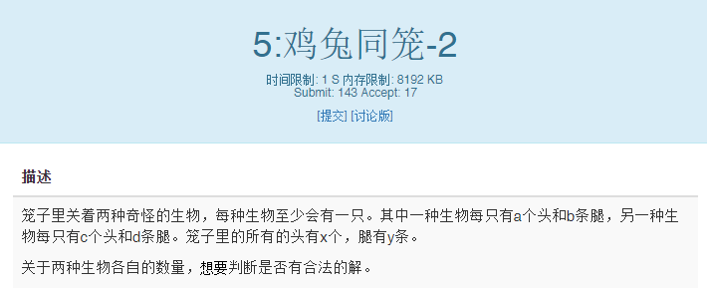

Slide 12
